Slide 1
Machiscão
Como começou:
Tudo começou quando um grupo de cinco homens que trabalhavam em um Petshop foram demitidos por uma história mal contada por mulheres que trabalhavam com eles.

Slide 2
Machiscão
Como aconteceu:
Foi então que, a partir de tudo o que aconteceu com eles, decidiram que eles podiam criar uma linha de cuidados para animais melhor do que a que eles haviam sido demitidos.

Slide 3

Foi assim que surgiu:

Slide 4
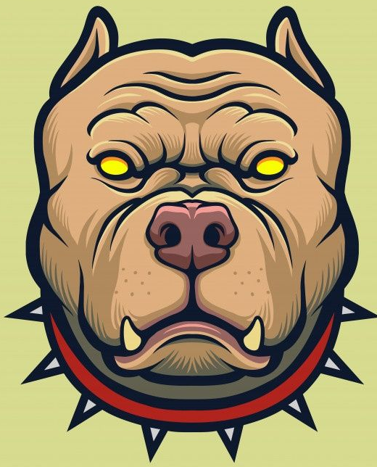
Missão
Queremos inspirar cada vez mais pessoas a conhecer a linha de cuidado para animais, MaschisCão.

Slide 5
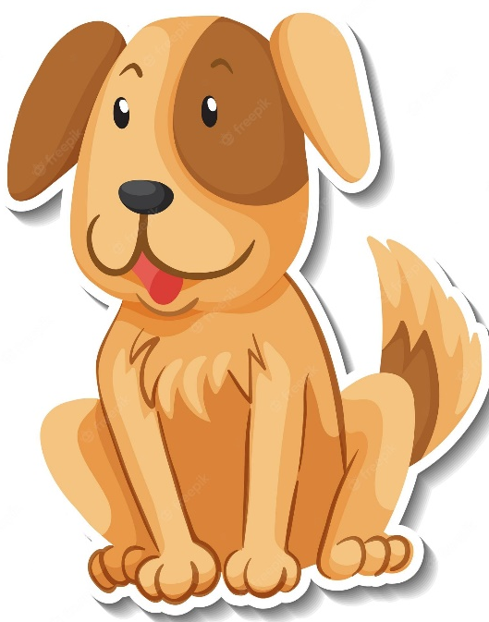
Visão
Ser uma das maiores linhas/empresas de cuidados para animais.

Slide 6
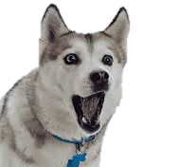
Valores
Profissionalismo, dedicação e inovação.

